Slide 1

Твоя игра — наш опыт, твой успех — наша цель!

Slide 2
Содержание:
О нас . . . . . . . . . . . . . . . . . . . . . 03
Лозунг . . . . . . . . . . . . . . . . . . . . . 04
Структура фирмы . . . . . . . . . . . 05
Руководство . . . . . . . . . . . . . . . 06
Доходы . . . . . . . . . . . . . . . . . . . . 07
Контакты . . . . . . . . . . . . . . . . . . . 08
Как добраться . . . . . . . . . . . . . . 09
Источники . . . . . . . . . . . . . . . . . 10

Slide 3
О нас:
МЫ компания, которая создает игры.
МЫ компания, которая поможет вам в продвижение вашей игры.
МЫ вдохновение и поддержка талантливых разработчиков.

Slide 4
Лозунг:
Твоя игра — наш опыт, твой успех — наша цель!

Slide 5
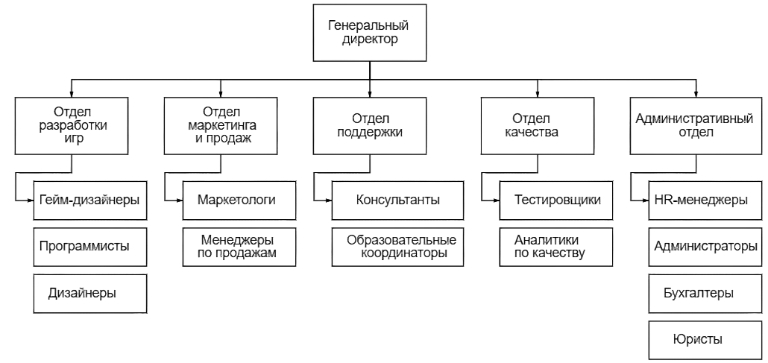
Структура:

Slide 6
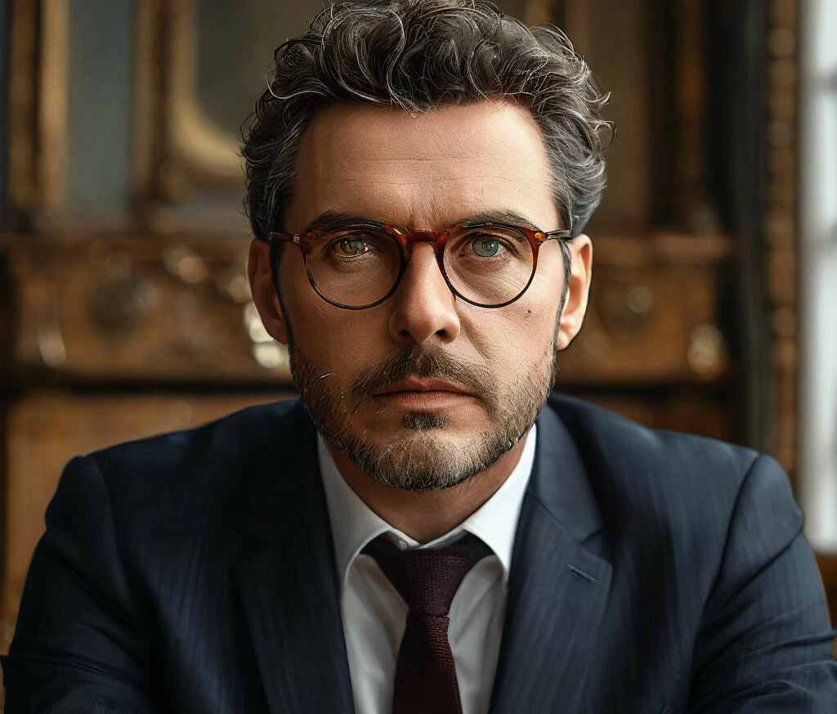
Директор:
Зайцев Артем Викторович

Slide 7
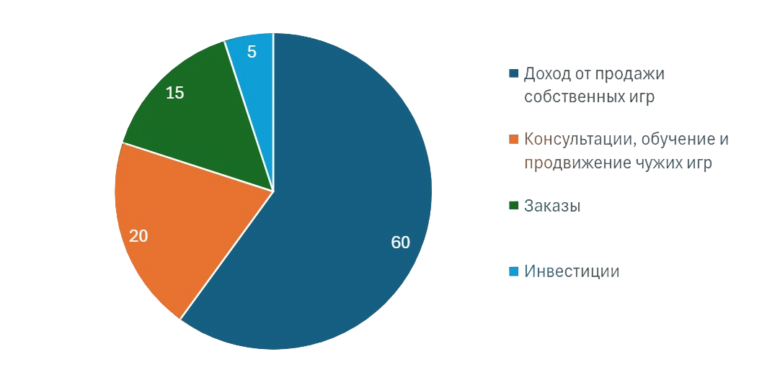
Доход:

Slide 8
Контакты:
Телефон менеджера: +7(954)445-86-21
Телефон тех. поддержки: +7(954)899-31-56
Почта: artgamesupport@gmail.com
Сайт: artgame.ru

Slide 9
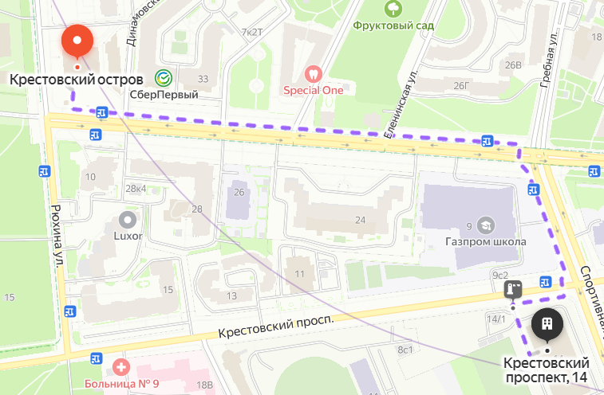

Как добраться:

Slide 10
Источники:
Яндекс карты

Slide 11
Спасибо за внимание!

